Slide 1
ИГРОВЫЕ ФОРМЫ РАБОТЫ КАК РЕСУРС ФОРМИРОВАНИЯ ЯЗЫКОВЫХ КОМПЕТЕНЦИЙ УЧАЩИХСЯ
Подготовила: Учитель английского языка.
МБОУ «Гимназия №52» Сапожникова Н.В.
2017 г.

Slide 2
продемонстрировать технологию проведения игры при обучении лексико-грамматическим навыкам на начальном этапе обучения иностранному языку.
Цель мастер-класса

Slide 3
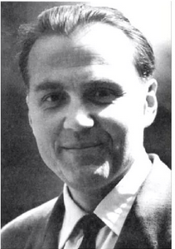
Игра-это искра, зажигающая огонек пытливости и любознательности» В.А.Сухомлинский.

Slide 4
- создание психологической готовности учащихся к речевому общению; - обеспечение естественной необходимости многократного повторения ими языкового материала; - тренировка учащихся в выборе нужного речевого варианта.
задачи:

Slide 5
демонстрационно-ролевые игры на основе песен
I am He is She is It is
You are We are They are
Am I? Is he? Is she? Is it?
Are we? Are you? Are they?
Пропевать местоимения и формы глагола to be хором или по одному, под мелодию песни «В лесу родилась ёлочка»

Slide 6
ассоциации

Slide 7
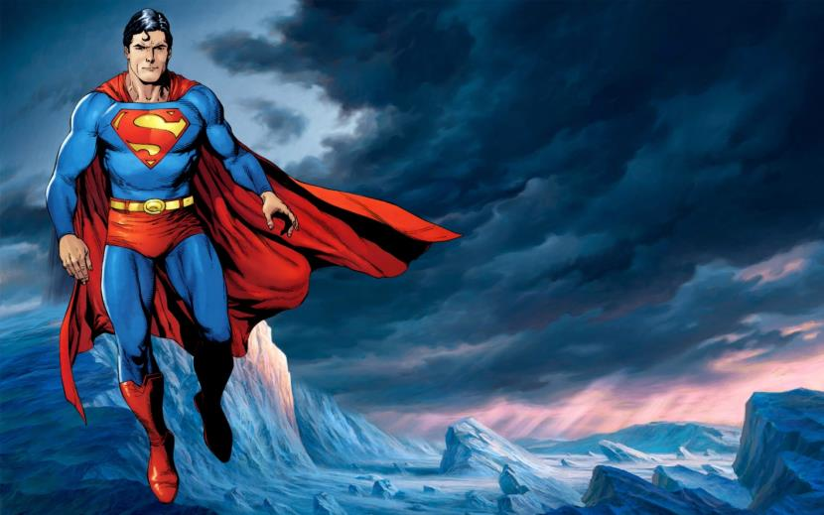
демонстрационно-ролевые игры на основе стихотворений Цепочка слов
HE IS A SUPERMAN
HE ALWAYS HELPS
HE NEVER LATES
HE SAVES EVERY DAY
AND SOMETIMES IT IS HARD
BUT I BELIEVE
HE DOESN’T GIVE UP

Slide 8
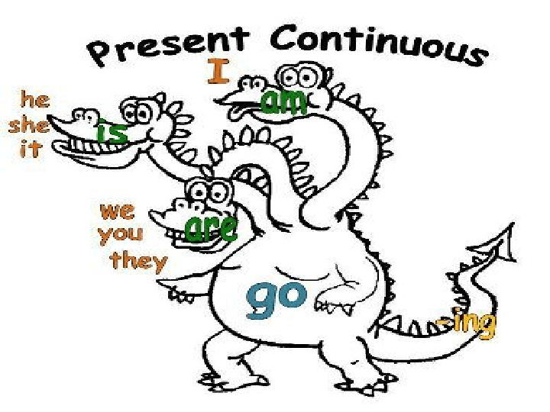

Slide 9
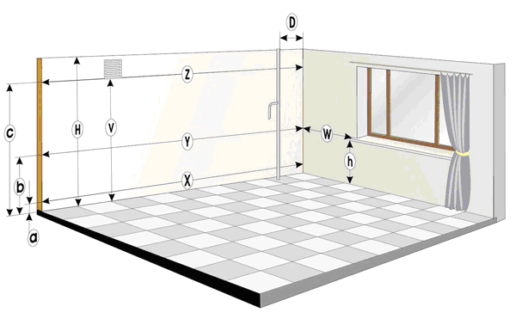
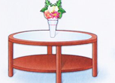
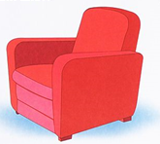
Проектные, “hide and seek”

Slide 10
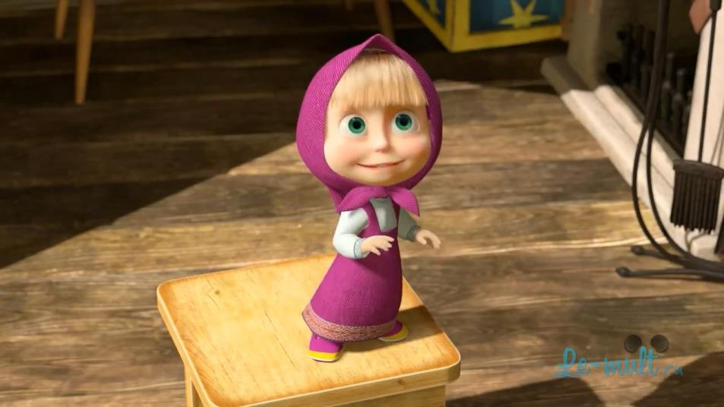
Where is Masha? She’s … the chair.

Slide 11
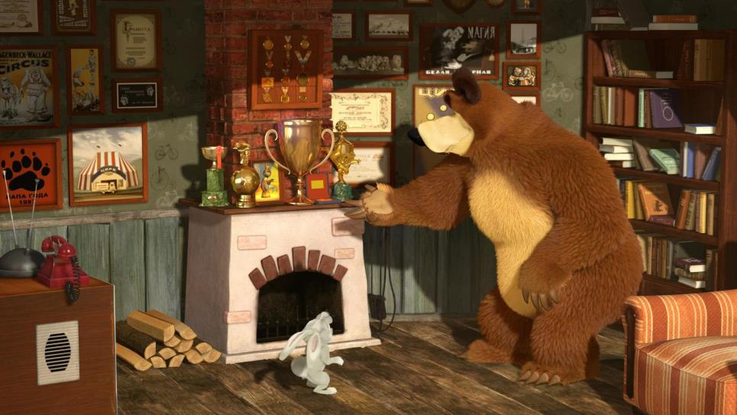
Where’s Masha?

Slide 12
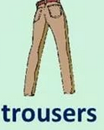
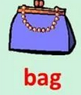
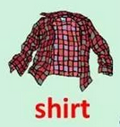

Slide 13
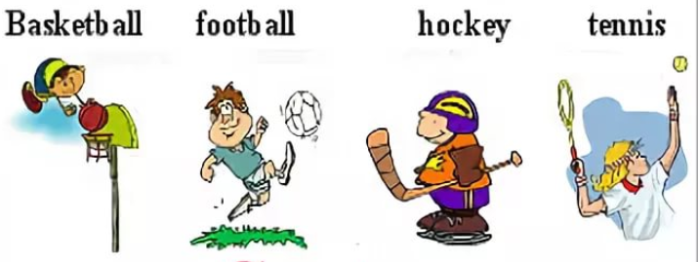
«Угадай вид спорта», пантомимы
Do you play football? Yes, I do.

Slide 14
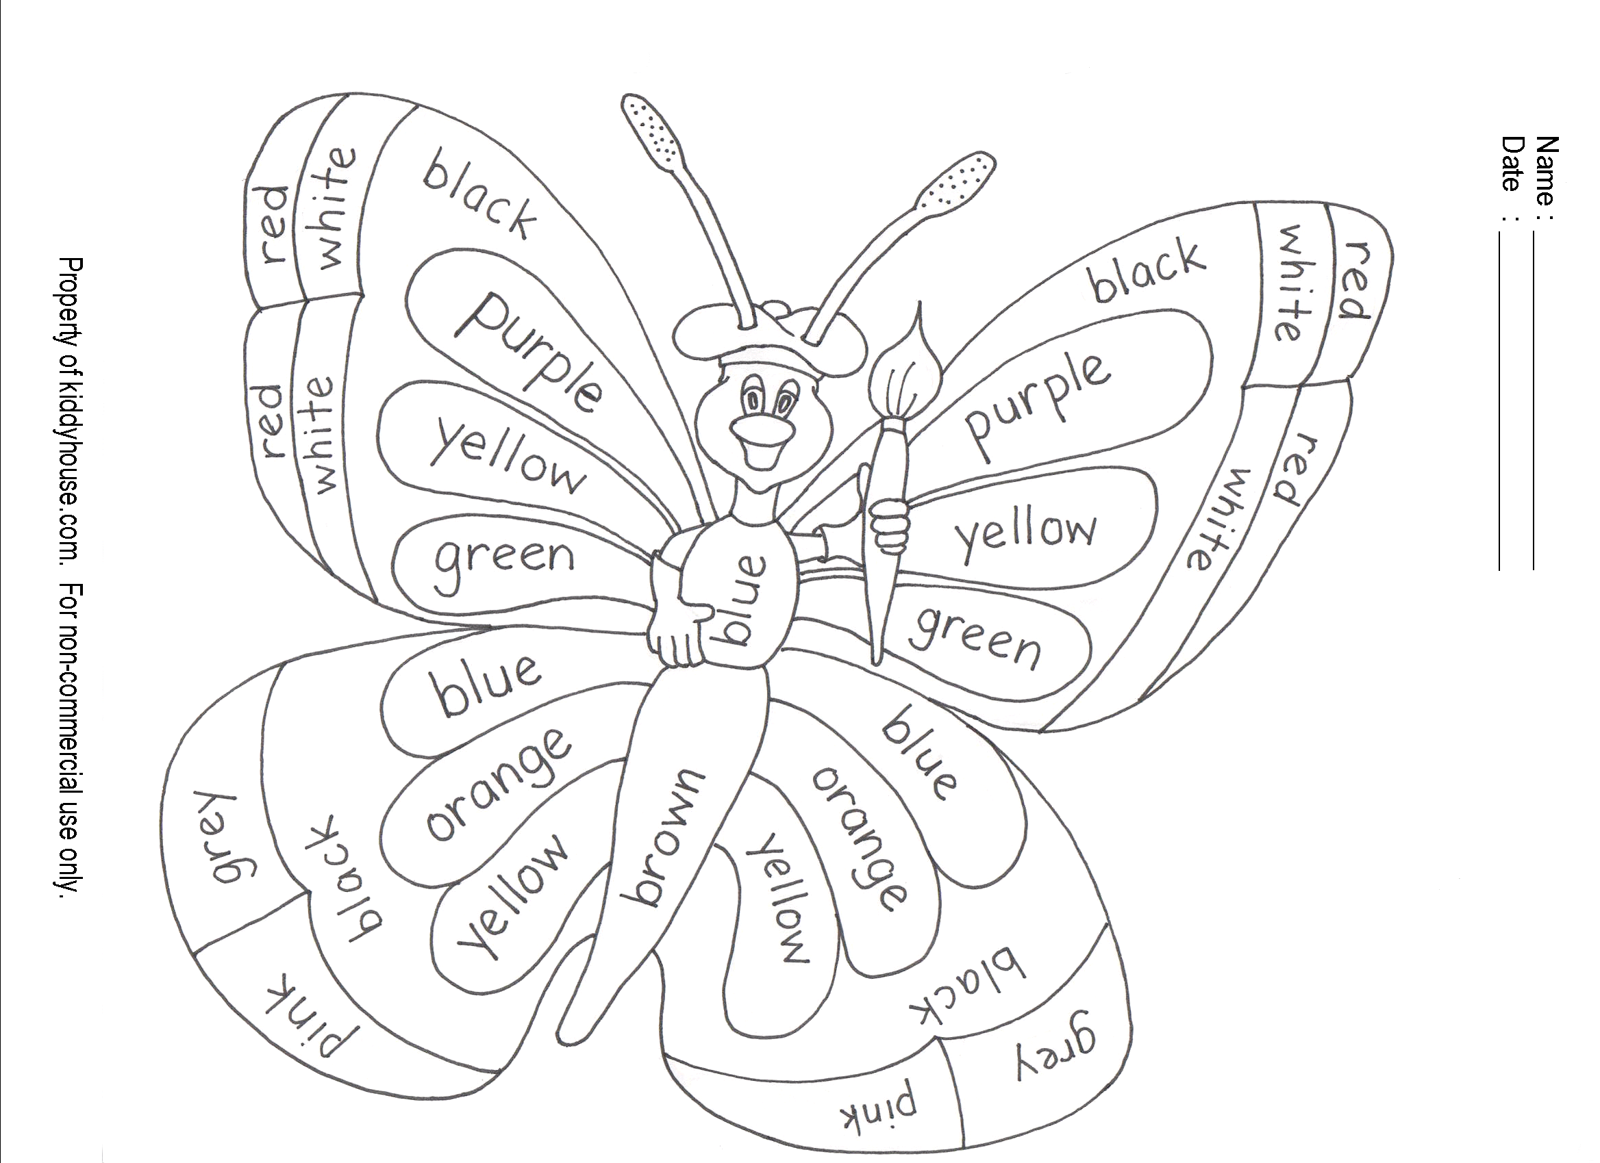
игры с картинками

Slide 15
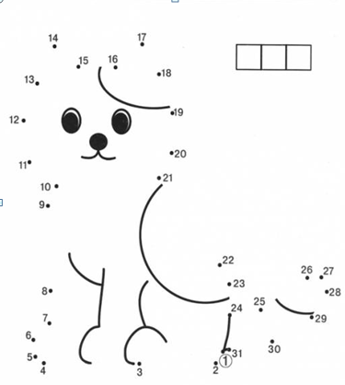
игры с картинками

Slide 16
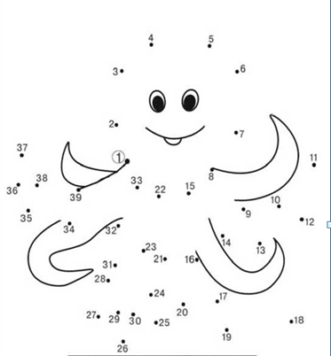
игры с картинками

Slide 17
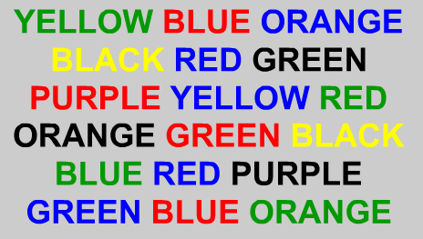

Slide 18
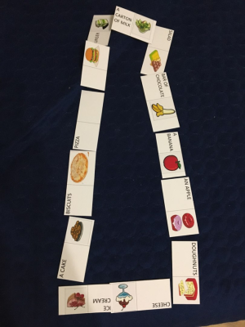
Лексическое домино

Slide 19
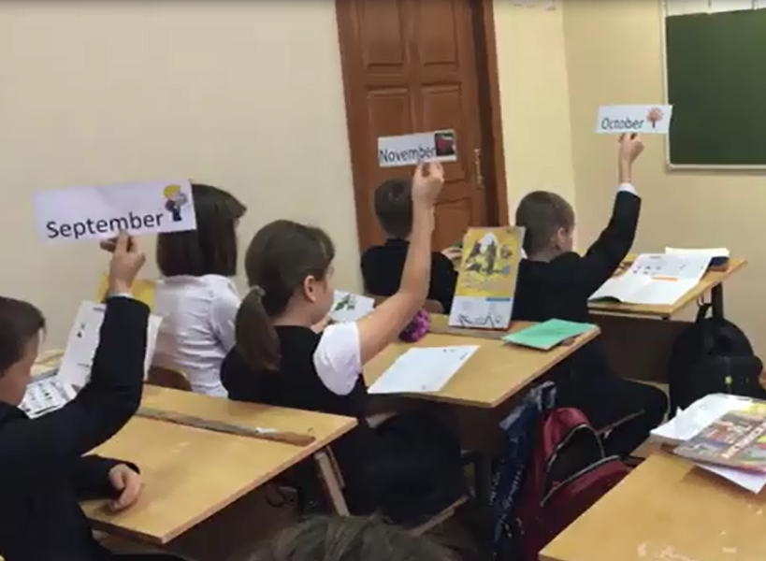

Slide 20
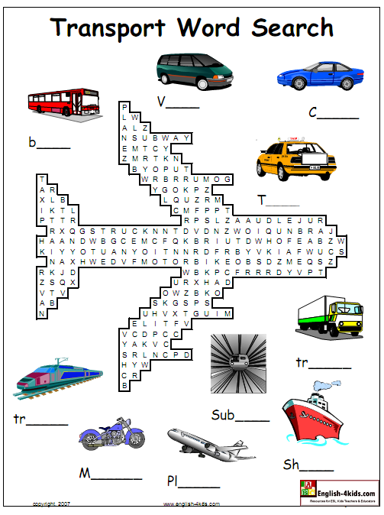
Кроссворды

Slide 21
Crosses and zeroes
I PLAY TENNIS EVERY DAY (?) | HE HAVE TO WEAR A UNIFORM (+) | HE WALK THE DOG TWICE A WEEK (+)
LOOK! SIMON PLAY THE VIOLIN (+) | PLAY THE GUITAR NOW SHE (-) | LARRY AND LULU AT THE MOMENT COOK A CAKE (?)
WE GO TO THE PARK ON SATURDAYS (-) | A NURSE WORK AT THE HOSPITAL (+) | POSTMEN WORK AT THE GARAGE (-)

Slide 22
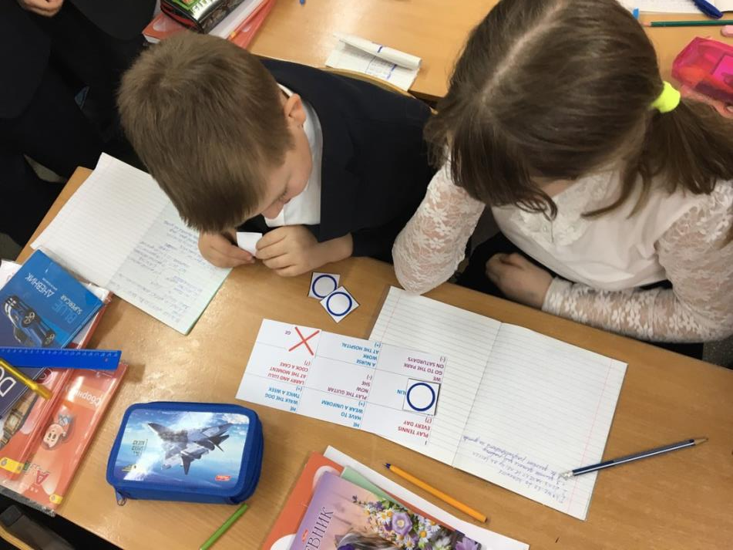

Slide 23
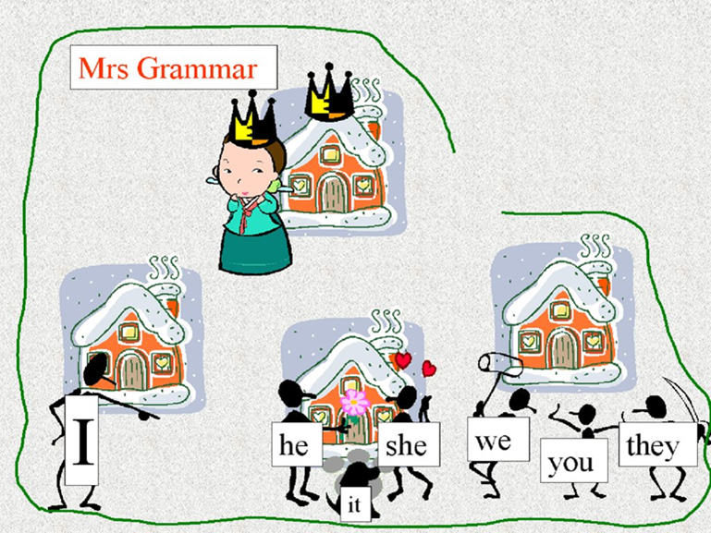
грамматические сказки

Slide 24
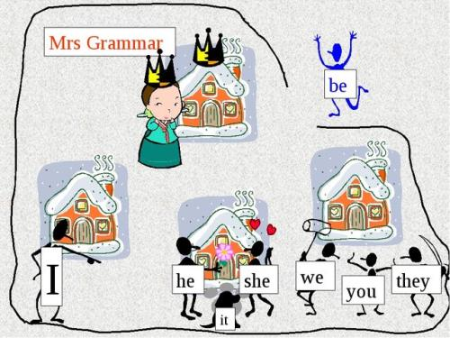
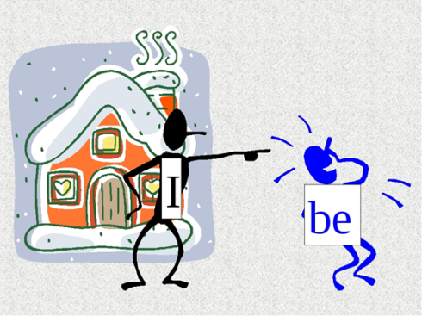
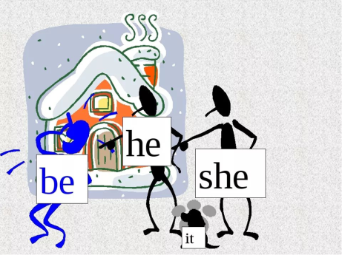
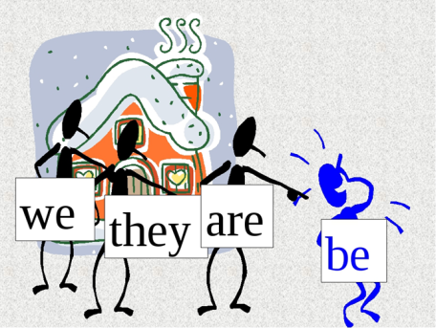

Slide 25
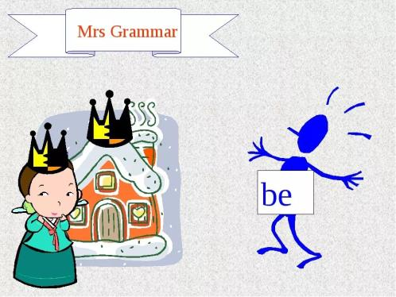
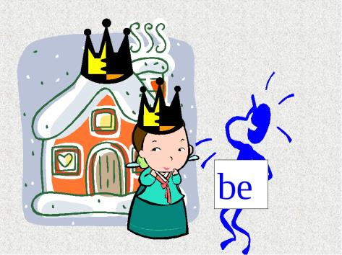
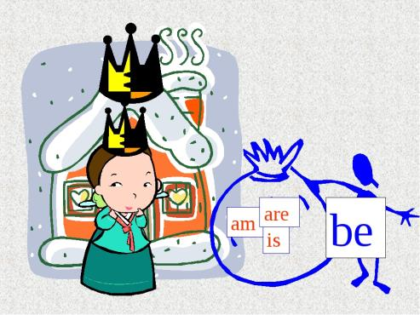

Slide 26
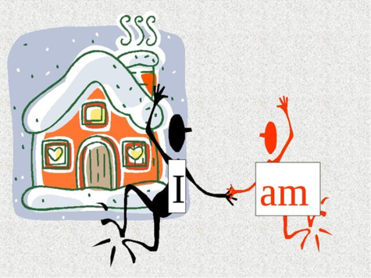
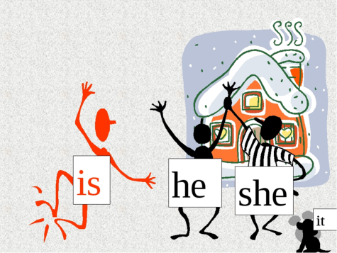
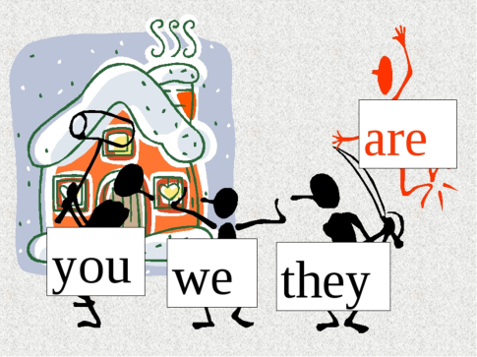

Slide 27
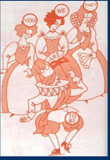
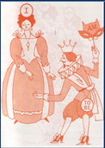
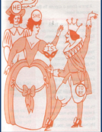
Перед тобой глагол to be
Будь осторожен с ним, гляди.
Король наш любит пошутить
И внешность свою изменить
Увидишь маску am, мой друг
Не долго думай, не гадай
Конечно рядом будет I
А если встретишь маску is
Не удивляйся, не сердись:
Такой наряд надел to be
Перед словами it she he
Как ни хитёр глагол to be
А формы у него лишь три,
Если встретишь форму are
Всегда увидишь рядом с ней
Местоименья we you they

Slide 28
Ролевые игры
театрализации о традициях (диалог)
Презентация о праздниках (рассказ)
Представление культуры англоговорящих стран (интервью)
проекты
альбом, (My holidays, My family)
коллаж (my favourite food, my toys),
доклад, (Road Safety, )
спектакль. (Goldilocks and three bears, The toy soldier)

Slide 29
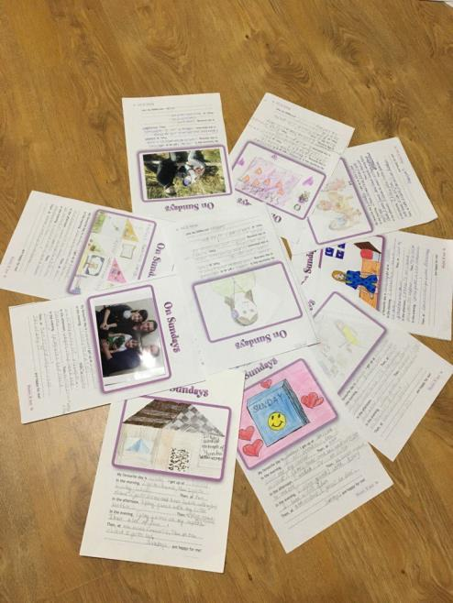
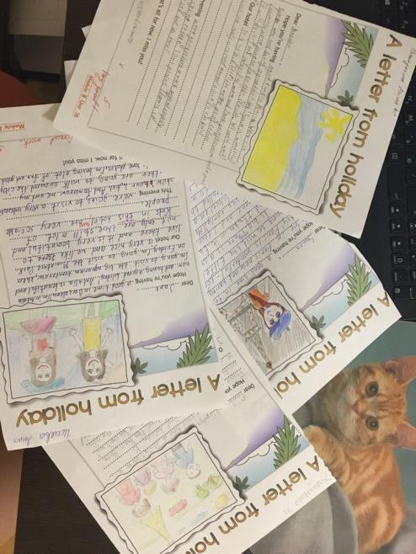

Slide 30
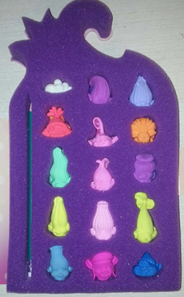
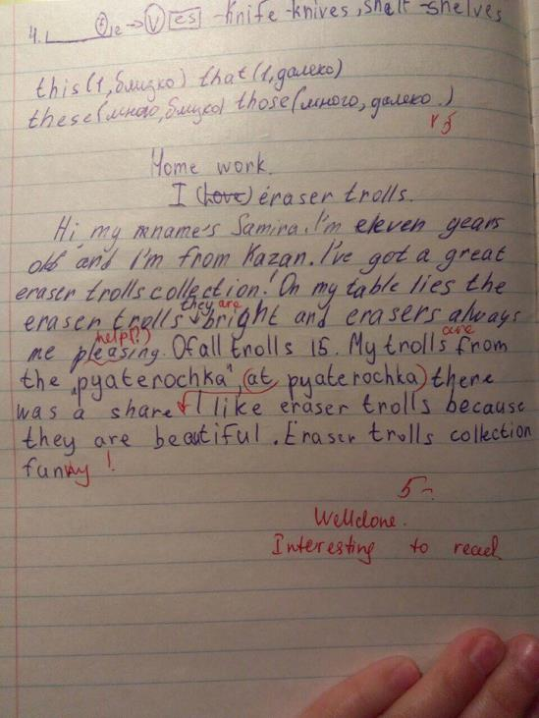

Slide 31
Рефлексия

Slide 32
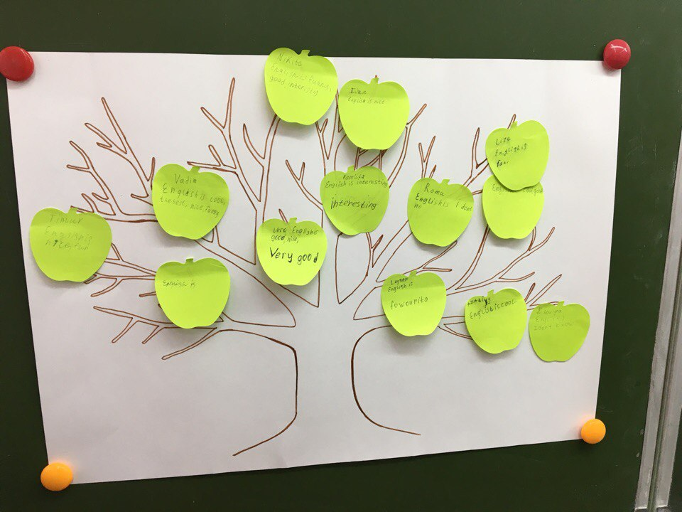

Slide 33
демонстрационно-ролевые игры на основе песен
I am He is She is It is
We are You are They are
I am He is She is It is
We are You are They are

Slide 34
I’m not He’s not She’s not It’s not
We aren’t You aren’t They aren’t
I’m not He’s not She’s not It’s not
We aren’t You aren’t They aren’t

Slide 35
Am I? Is he? Is she? Is it?
Are we Are you Are they?
Am I? Is he? Is she? Is it?
Are we Are you Are they?

Slide 36
Рефлексия

Slide 37
А вы применяете игровые технологии на уроке? часто редко

Slide 38
THANK YOU FOR YOUR ATTENTION!

Slide 39
Догадайся!
«Я в буфете buy-bought-bought
Первоклассный бутерброд
За него я pay-paid-paid
И на парту lay-laid-laid
И совсем не think-thought-thought
Что сосед его умнёт
И теперь мне очень грустно –
Smell-smelt-smelt он очень вкусно!»

Slide 40
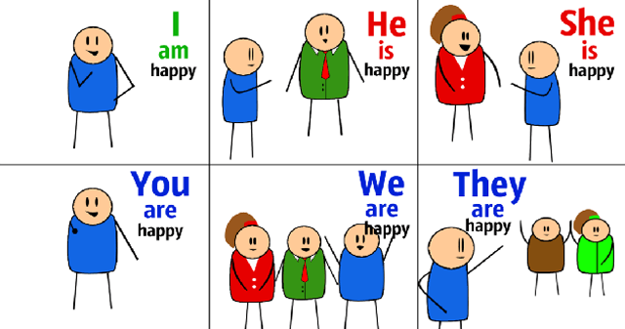
Snowball, игры-зарядки

